Slide 1
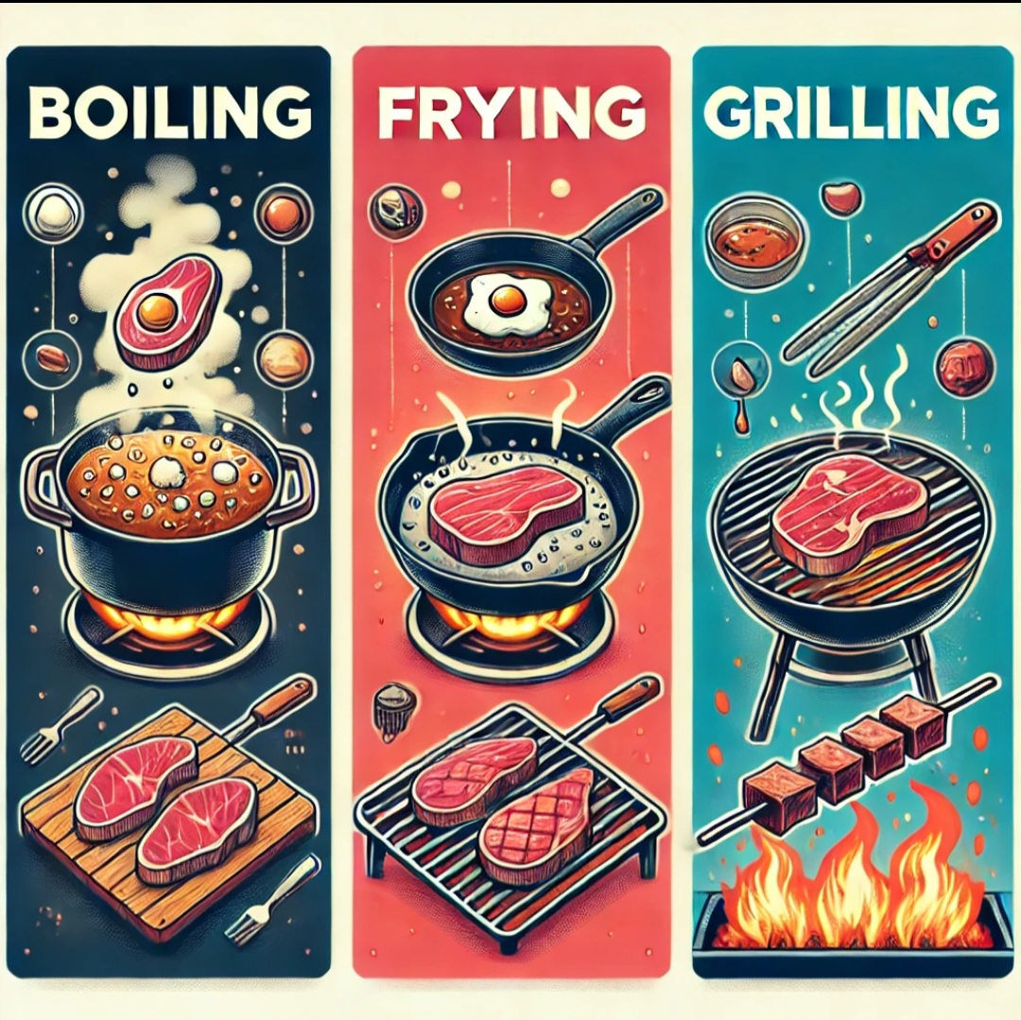
المعيار | المخرج | عنوان الدرس | الوحدة
يُطبق طرق الطبخ المختلفة لأنواع اللحوم والأسماك (السلق، أو القلي، أو الشواء) | يُطبق طرق الطبخ المختلفة لأنواع اللحوم والأسماك (السلق، أو القلي، أو الشواء) | الدرس رقم 15: ُطبق طرق الطبخ المختلفة لأنواع اللحوم والأسماك (السلق، أو القلي، أو الشواء) | ٌيظهر معرفة ومهارة في أساسيات الطهي
ان يتعرف الطالب علي طرق الطبخ المختلفة لأنواع اللحوم والأسماك (السلق، أو القلي، أو الشواء)

Slide 2
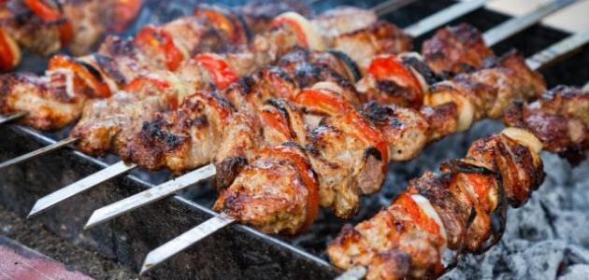
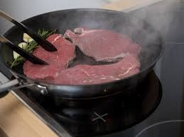
المعيار | المخرج | عنوان الدرس | الوحدة
يُطبق طرق الطبخ المختلفة لأنواع اللحوم والأسماك (السلق، أو القلي، أو الشواء) | يُطبق طرق الطبخ المختلفة لأنواع اللحوم والأسماك (السلق، أو القلي، أو الشواء) | الدرس رقم 15: ُطبق طرق الطبخ المختلفة لأنواع اللحوم والأسماك (السلق، أو القلي، أو الشواء) | ٌيظهر معرفة ومهارة في أساسيات الطهي
ان يضع الطالب علامة صح على الصورة التي تدل علي الشواء ؟

Slide 3
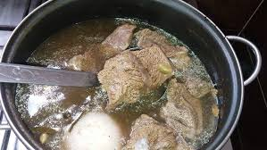
المعيار | المخرج | عنوان الدرس | الوحدة
يُطبق طرق الطبخ المختلفة لأنواع اللحوم والأسماك (السلق، أو القلي، أو الشواء) | يُطبق طرق الطبخ المختلفة لأنواع اللحوم والأسماك (السلق، أو القلي، أو الشواء) | الدرس رقم 15: ُطبق طرق الطبخ المختلفة لأنواع اللحوم والأسماك (السلق، أو القلي، أو الشواء) | ٌيظهر معرفة ومهارة في أساسيات الطهي
ان يضع الطالب علامة صح على الصورة التي تدل علي سلق اللحوم ؟

Slide 4
المعيار | المخرج | عنوان الدرس | الوحدة
يُطبق طرق الطبخ المختلفة لأنواع اللحوم والأسماك (السلق، أو القلي، أو الشواء) | يُطبق طرق الطبخ المختلفة لأنواع اللحوم والأسماك (السلق، أو القلي، أو الشواء) | الدرس رقم 15: ُطبق طرق الطبخ المختلفة لأنواع اللحوم والأسماك (السلق، أو القلي، أو الشواء) | ٌيظهر معرفة ومهارة في أساسيات الطهي
ان يضع الطالب علامة صح على الصورة التي تدل علي قلي اللحوم ؟

